Slide 1
Тема: Театр як синтез мистецтв.
Основні елементи художньо-образної мови театрального мистецтва
Автор: Саламаха О.М.
вчитель ЗОШ I-IIIст. №2м.Борщева
«Весь світ – театр, у ньому жінки, чоловіки - усі актори»
В.Шекспір, англійський драматург

Slide 2
МЕТА: Навчити орієнтуватись у світі театральних професій. Зосереджувати увагу на розвиток дій, на долі героїв, використовувати соціальний досвід одержаний від перегляду театралізованого дійства, співпереживати за долі героїв.
Виховувати засобами театрального мистецтва.
Театр –синтетичний вид мистецтва, де поєднується багато видів мистецтва:
література (текст п’єси), образотворче мистецтво (декорації, костюми, хореографія(фігури, постава, рухи акторів), музика (музичне обрамлення вистави)

Slide 3

Театр - це мистецтво, що являє
світові нові відкриття, дарує глядачам насолоду
та справжнє свято.

Slide 4
Театр — це така кафедра, з якої можна сказати світу багато доброго.
Микола Гоголь
Театр став таким, яким ми його знаємо нині, зовсім недавно.
Він пройшов довгий і складний шлях розвитку. Століттями накопичувавсядосвід акторської майстерності, удосконалювалась театральна
техніка, з поєднання різних форм утворювались нові види театрального мистецтва.

Slide 5
Види театрального мистецтва
Театральне мистецтво
Трагедія
Комедія
Сатури
Драма
Містерія
Мораліте
Комедія
дель-арте
Ляльковий театр -вертеп

Slide 6
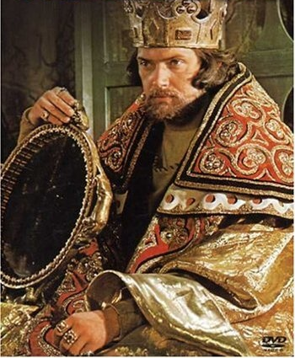
Трагедія – драматичний жанр, твори якого відзначаються гостротою конфлікту особистого
чи супільного характеру
«Макбет» Трагедія Вільяма Шекспіра

Slide 7
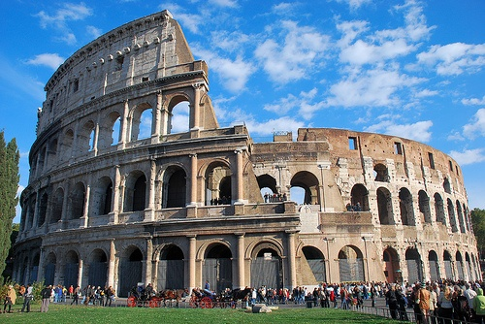
Колізей – амфітеатр у Римі, визначна пам’ятка давньоримської архітектури. Збудований у 75-80 рр. до н.е. для боїв гладіаторів, циркових видовищ тощо. Назва “колізей” походить від двох слів collies та eum, які тлумачаться як “його пагорб”, або “пагорб сатани”.

Slide 8
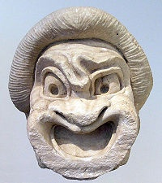
Комедія – імпровізована весела вистава – процесія з музикою, піснями, танцями
Комедія як жанр, зародилась в Стародавній Греції. Одним із найвидатніших драматургів тієї пори був Аристофан, якому належать комедії «Ахарняни», «Мир», «Лісістрата» та ін.
Арістофан (бл. 450 - бл. 385 до н.е.), давньогрецький комедіограф, найбільш прославлений
представник древньої античної комедії. Він єдиний, чиї твори діїшли до нас не тільки у фрагментах.
Театральна маска Нової комедії, пентелійський мармур

Slide 9
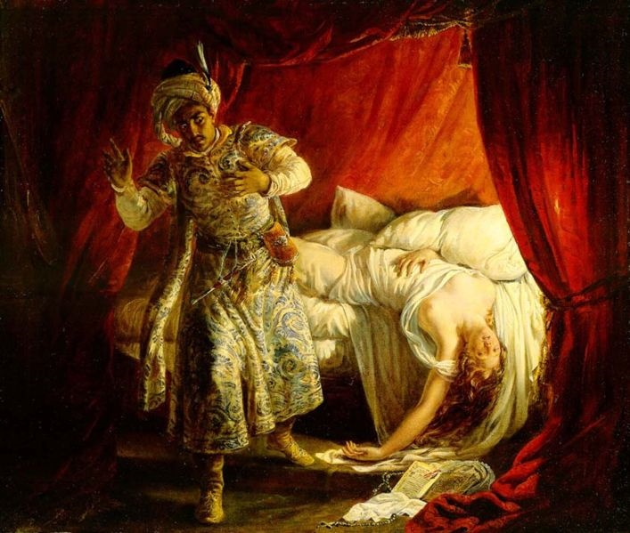
Драма – п’єса в якій присутні два жанри – трагедія й комедія
Отелло, венеціанський мавр головний герой — п’єси Уільяма Шекспіра, написаної біля 1604 року

Slide 10
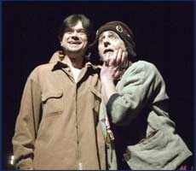
Сатури – вистава, що включає в себе музику, танці, пісні, драматичні сценки побутового та комічного змісту
Остап Ступка та Олексій Вертинський у виставі Молодого театру «Московіада»
Сатура - страва, виготовлена із суміші різних плодів; всяка всячина), жанр римської літератури, поєднання різноманітних за формою і змістом віршованих і прозових творів. Зберігся фрагмент із «Меніппових сатир» Марка Теренція Варрона. Вперше в Гая Луцилія сатура набуває викривального харктеру, що став в 1-2 ст. вирішальним у понятті «сатира» (satira).

Slide 11
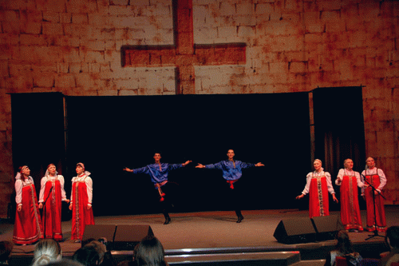
Містерія – вид релігійного театру, що розквітнув у XIV – XV ст.
Дійство на фестивалі «Свята містерія», що проходив в 2007 р. в Москві. Його діяльність спрямована на підтримку сучасного християнського театрального мистецтва.

Slide 12
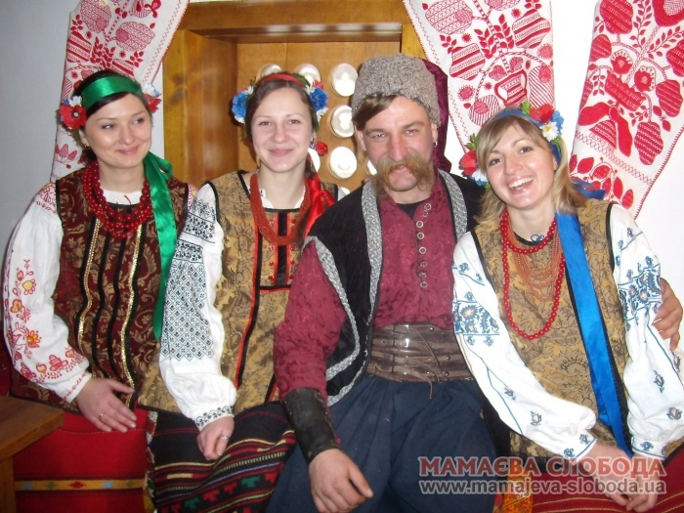
Мораліте – повчальна вистава
Не пускає мене мати
  На вулицю погуляти,
  А хоч пустить, то пригрустить:
  — Іди, доню, не барися:
  У сінечки та й вернися!
  Бо на дворі піст наступає,
  А хто його проскаче,
  Той Великодня не побаче …
Масляна на “Мамаєвій Слободі”

Slide 13
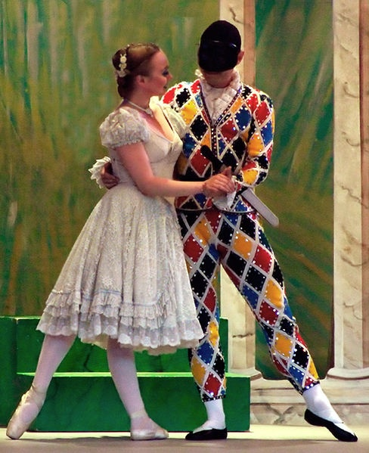
Комедія дель-арте – імпровізаційний вуличний театр масок
Арлекін і Коломбіна

Slide 14
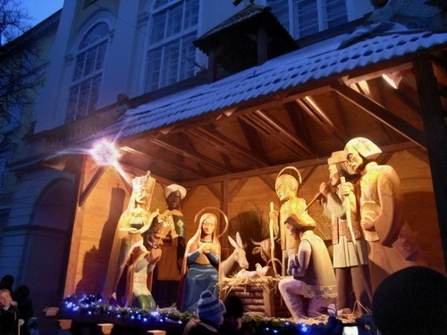
Народний ляльковий театр-вертеп – різдв’яна драма
Шопка перед львівською ратушею

Slide 15

Прийом: Мікрофон
Уявіть що ви учасник міжзоряного польоту. Як поясните інопланетянам, що таке театр?
(продемонструвати гру з допомогою понтоміми)

Slide 16
Рольова гра
Об’єднайтесь у групи по 2-3 чол. Оберіть вид театрального мистецтва, який найбільше вам сподобався із вивчених на уроці. Уявіть себе актором. Передайте його художніми виражальними засобами яку-небудь подію чи емоційний стан людини, або імпровізуйте театралізоване дійство. Групи по-черзі презентують гру класу.

Slide 17

Самопізнання
Ваша роль вас влаштувала, чи можливо обрали б іншу?

